Slide 1
MFC 프로그래밍

Slide 2
주제
화면 출력하기
  DC와 GDI

Slide 3
DC 와 GDI
디바이스 컨텍스트(Device Context)
  화면이나 프린터, 플로터등 출력 장치에 문자나 그림을 표시하기 위한 정보를 지닌 구조체
  모든 출력 요구는 DC를 통해 이루어 짐
GDI(Graphic Device Interface)
  서로 다른 구조의 출력 장치에 대한 정보를 판단하여 사용해야 할 드라이버를 로드
  실제 화면의 출력을 위한 오브젝트 포함
응용 프로그램
디바이스 컨텍스트
(Device Context)
GDI 오브젝트
관련 함수
(GDI32.DLL)
GDI 오브젝트에는
펜, 브러쉬, 폰트, 비트맵
오브젝트가 있다.
출력장치 드라이버

Slide 4
MFC DC관련 클래스
DC 얻어오기
  SDK
HDC hDC ;
hDC = GetDC( hWnd ) ;
......
ReleaseDC( hWnd , hDC ) ;
MFC DC 클래스
HDC hDC ;
PAINTSTRUCT ps ;
hDC = BeginPaint( hWnd , &ps ) ;
......
EndPrint( hWnd , &ps ) ;

Slide 5
MFC DC관련 클래스
CObject
CDC
CWindowDC
CClientDC
CClientDC dc( this ) ;
CPaintDC
...\MFC\SRC\WinGDI.cpp
CClientDC::~CClientDC( )
{
......
::ReleaseDC(m_hWnd, Detach());
}
CMetaFileDC

Slide 6


GDI 오브젝트
CObject
CGdiObject
CPen
GDI
CBrush
CFont
DC
CBitmap
CPalette
CRgn

Slide 7
GDI 오브젝트
GDI 오브젝트 생성
GDI 오브젝트의 속성(attribute)을 정의한다.
GDI 오브젝트를 초기화 한다.
Cpen myPen( PS_DOT , 1 , RGB( 255 , 0 , 0 ) ) ;
Cpen myPen ;
myPen.CreatePen( PS_DOT , 1 , RGB( 0 , 0 , 255 ) ) ;

Slide 8
GDI 오브젝트
GDI 오브젝트 사용
SelectObject( )
인자로 들어오는 GDI 오브젝트를 선택하고 현재 DC가
갖고 있는 기존의 GDI 오브젝트를 리턴한다.
CPen* SelectObject( CPen* pPen ) ;
CBrush* SelectObject( CBrush* pBrush ) ;
virtual CFont* SelectObject( CFont* pFont ) ;
CBitmap* SelectObject( CBitmap* pBitmap ) ;
int SelectObject( CRgn* pRgn ) ;

Slide 9

GDI 오브젝트
GDI 오브젝트 사용
CClientDC dc( this ) ;
Cpen myPen , *pOldPen ;
myPen.CreatePen( PS_DOT , 1 , RGB( 0 , 0 , 255 ) ) ;
pOldPen = dc.SelectObject( &myPen ) ;
......
dc.SelectObject( pOldPen ) ;
윈도우 프로그램은 자원을 독점하지 않고
사용한 후에는 반환하는 과정이 항상 뒤따른다.

Slide 10
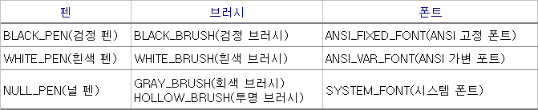
GDI 오브젝트
시스템 내장(Stock) GDI 오브젝트
  사용 빈도가 많은 GDI 오브젝트를 내장 GDI 오브젝트로 제공

Slide 11
GDI 오브젝트
시스템 내장(Stock) GDI 오브젝트
CDC::SelectStockObject( )
virtual CGdiObject* SelectStockObject( int nIndex ) ;
CClientDC dc( this ) ;
Cbrush* pOld ;
pOld = ( Cbrush* )dc.SelectStockObject( GRAY_BRUSH ) ;
......
dc.selectObject( pOld ) ;

Slide 12
예제
도형 그리기
  클라이언트 영역에서 사용자가 마우스 좌측 버튼을 클릭하면 내부가 빨간색으로 채워진 타원이 출력되는 프로그램
  SDI 형식의 application 제작
  AppWizard 2, 3, 5, 6 step은 디폴트 수용
  step 4에서 인쇄 관련 기능 해제
  View클래스에 WM_LBUTTONDOWN 메시지 핸들러 작성

Slide 13
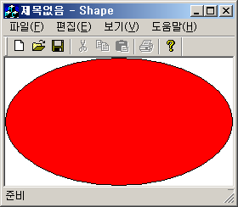
예제
  메시지 핸들러 작성
void CShapeView::OnLButtonDown( UINT nFlags , CPoint point )
{
CRect rcClient ;
GetClientRect( rcClient ) ;
CClientDC dc( this ) ;
CBrush myBrush( RGB( 255 , 0 , 0 ) ) ;
CBrush* pOldBrush ;
pOldBrush = dc.SelectObject( &myBrush ) ;
dc.Ellipse( rcClient ) ;
dc.SelectObject( pOldBrush ) ;
CView::OnLButtonDown(nFlags, point);
}
실행 결과

Slide 14
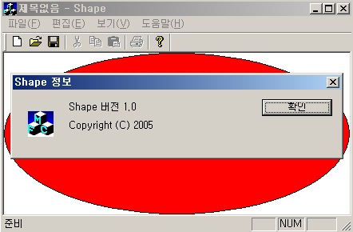
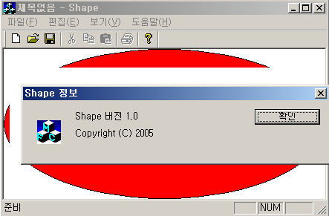
무효화 사각형
무효화 사각형
(Invalid rectangle)
PAINTSTRUCT 구조체
→ rcPaint

Slide 15
예제
예제 수정
  마우스 좌측 버튼이 클릭되면, 그 위치를 기준으로 일정한 사각형이 출력되는 프로그램
  View 클래스에 멤버 변수 추가 : CRect m_Rect
  OnLButtonDown 메시지 핸들러 작성
void CShapeView::OnLButtonDown( UINT nFlags , CPoint point )
{
m_Rect = CRect( point.x – 100 , point.y – 100 ,
point.x + 100 , point.y + 100 ) ;
Invalidate( ) ;
CView::OnLButtonDown(nFlags, point);
}

Slide 16
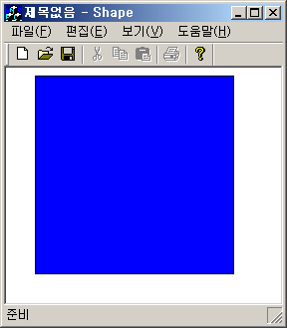
예제
  OnDraw 함수 작성
void CShapeView::OnDraw(CDC* pDC)
{
CShapeDoc* pDoc = GetDocument();
ASSERT_VALID(pDoc);
CBrush myBrush( RGB( 0 , 0 , 255 ) ) ;
CBrush* pOldBrush ;
pOldBrush = pDC->SelectObject( &myBrush ) ;
pDC->Rectangle( m_Rect ) ;
pDC->SelectObject( pOldBrush ) ;
}
실행 결과

Slide 17
화면 갱신 과정
화면 갱신의 내부 처리 과정
CView::Invalidate( )
::Invalidate( )
WM_ERASEBKGND
CShapeView::OnDraw( )
WM_PAINT
CView::Paint( )

Slide 18
펜(Pen) 오브젝트
CPen
CPen( int nPenStyle , int nWidth , COLORREF crColor ) ;
BOOL CreatePen( int nPenStyle , int nWidth , COLORREF crColor ) ;
PS_SOLID
PS_DOT
PS_DASH
PS_DASHDOT
PS_DASHDOTDOT
COLORREF
(32비트)
[ BLUE ][ Green ][ Red ]
RGB 매크로
RGB( red , green , blue )

Slide 19
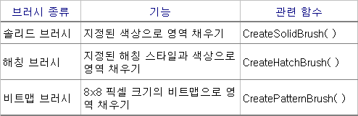
브러시(Brush) 오브젝트
CBrush
HS_VERTICAL
HS_HORIZONTAL
HS_BDIAGONAL
HS_FDIAGONAL
HS_DIAGCROSS
HS_CROSS

Slide 20
폰트(Font) 오브젝트
폰트
  비트맵 폰트(.FON)
    계단 현상(jagged edge)
  외곽선 폰트(.TTF)
    트루 타입 폰트(True type font)
    위지웍(WYSIWYG , What You See Is What You Get)
  윈도우는 문자를 쓰는 것이 아니라 그린다.
    문자 셀 영역 내에 문자가 출력
    SetBkColor( ) 함수

Slide 21
폰트(Font) 오브젝트
TEXTMETRIC 구조체
typedef struct tagTEXTMETRIC {
int tmHeight ;
int tmAscent ;
int tmDescent ;
int tmInternalLeading ;
int tmExternalLeading ;
......
BYTE tmItalic ;
BYTE tmUnderlined ;
BYTE tmStruckOut ;
......
} TEXTMETRIC ;
문자의 전체 높이 = tmHeight + tmExternalLeading

Slide 22
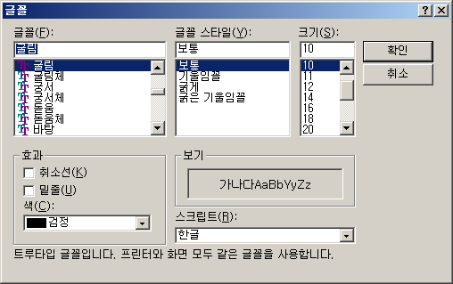
폰트(Font) 오브젝트
현재 DC에 선택된 폰트 정보
  CDC::GetTextMetrics( )
폰트 오브젝트 생성
  CFont::CreateFont( )
  CFont::CreateFontIndirect( )
BOOL CreateFont( int nHeight ,
......
int nWeight ;
BYTE bItalic ,
BYTE bUnderline ,
BYTE cStrikeOut ,
......
LPCTSTR lpszFacename ) ;

Slide 23
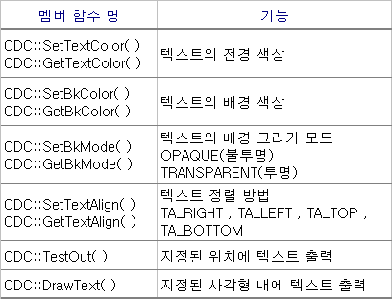
폰트(Font) 오브젝트
CDC 클래스의 멤버 함수

Slide 24
예제
예제 프로그램
  도형과 글자를 출력하는 프로그램
  마우스 우측 버튼을 클릭할 때 마다 출력되는 내용이 변경
  SDI 형식의 프로젝트 작성
  Step 4에서 상태바와 인쇄 관련 기능 해제
  View 클래스에 아래의 멤버 함수를 추가
void ShowRect( CDC* pDC ) ;
void ShowCircle( CDC* pDC ) ;
void ShowLine( CDC* pDC ) ;
void ShowRainbow( CDC* pDC ) ;

Slide 25
예제
  ShowRect( )
void CShapeExView::ShowRect( CDC* pDC )
{
CPen myPen , *pOldPen ;
CBrush myBrush , *pOldBrush ;
myPen.CreatePen( PS_SOLID , 5 , RGB( 0 , 0 , 255 ) ) ;
myBrush.CreateSolidBrush( RGB( 255 , 255 , 0 ) ) ;
pOldPen = pDC->SelectObject( &myPen ) ;
pOldBrush = pDC->SelectObject( &myBrush ) ;
pDC->Rectangle( 10 , 10 , 300 , 200 ) ;
pDC->SelectObject( pOldPen ) ;
pDC->SelectObject( pOldBrush ) ;
}

Slide 26
예제
  ShowCircle( )
void CShapeExView::ShowCircle( CDC* pDC )
{
CPen myPen , *pOldPen ;
CBrush myBrush , *pOldBrush
;
myPen.CreatePen( PS_DOT , 1 , RGB( 255 , 0 , 0 ) ) ;
pOldPen = pDC->SelectObject( &myPen ) ;
pOldBrush = (CBrush *)pDC->SelectStockObject( LTGRAY_BRUSH ) ;
pDC->Ellipse( 150 , 100 , 300 , 300 ) ;
pDC->SelectObject( pOldPen ) ;
pDC->SelectObject( pOldBrush ) ;
}

Slide 27
예제
  ShowLine( )
void CShapeExView::ShowLine( CDC* pDC )
{
CPen *pOldPen ;
pOldPen = (CPen *)pDC->SelectStockObject( BLACK_PEN ) ;
pDC->MoveTo( 10 , 10 ) ;
pDC->LineTo( 300 , 200 ) ;
pDC->MoveTo( 10 , 200 ) ;
pDC->LineTo( 300 , 10 ) ;
pDC->SelectObject( pOldPen ) ;
}

Slide 28
예제
  ShowRainbow( )
void CShapeExView::ShowRainbow( CDC* pDC )
{
COLORREF color ;
CPen myPen , *pOldPen ;
for ( int i = 0 ; i < 20 ; i ++ ) {
color = RGB( rand() % 256 ,
rand() % 256 , rand() % 256 ) ;
myPen.CreatePen( PS_SOLID , 3 , color ) ;
pOldPen = pDC->SelectObject( &myPen ) ;
pDC->Arc( 300 + i , 50 + i , 500 - i ,
260 - i , 600 , 160 , 0 , 160 ) ;
pDC->SelectObject( pOldPen ) ;
myPen.DeleteObject( ) ;
}
}

Slide 29
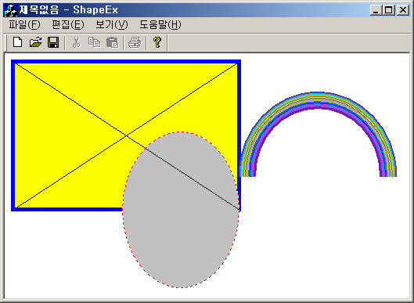
예제
  OnDraw( )
void CShapeExView::OnDraw(CDC* pDC)
{
CShapeExDoc* pDoc = GetDocument();
ASSERT_VALID(pDoc);
ShowRect( pDC ) ;
ShowCircle( pDC ) ;
ShowLine( pDC ) ;
ShowRainbow( pDC ) ;
}
실행 결과

Slide 30
예제
  View 클래스에 멤버 변수 추가
  BOOL m_bShape ;
    화면에 출력될 내용이 도형인지 글자인지 판단
  int m_nLine ;
    문자의 전체 높이 저장
  생성자에서 m_bShape을 TRUE로 설정
CShapeExView::CShapeExView()
{
m_bShape = TRUE ;
}

Slide 31
예제
  View 클래스에 멤버 함수 추가
  void ShowFont( CDC* pDC , int nPoint ) ;
  ShowFont( )
void CShapeExView::ShowFont(CDC *pDC, int nPoint)
{
TEXTMETRIC tm ;
CFont myFont , *pOldFont ;
myFont.CreateFont( nPoint , 0 , 0 , 0 , 700 , TRUE , TRUE ,
0 , ANSI_CHARSET , OUT_DEFAULT_PRECIS ,
CLIP_DEFAULT_PRECIS, DEFAULT_QUALITY,
DEFAULT_PITCH | FF_SWISS, "Arial" ) ;
pOldFont = pDC->SelectObject( &myFont ) ;
pDC->SetBkMode( TRANSPARENT ) ;
pDC->TextOut( 10 , m_nLine , "비트교육센터" ) ;
pDC->GetTextMetrics( &tm ) ;
pDC->SelectObject( pOldFont ) ;
m_nLine += ( tm.tmHeight + tm.tmExternalLeading ) ;
}

Slide 32
예제
  WM_RBUTTONDOWN 메시지 핸들러 작성
void CShapeExView::OnRButtonDown(UINT nFlags, CPoint point)
{
m_bShape = !m_bShape ;
Invalidate() ;
CView::OnRButtonDown(nFlags, point);
}

Slide 33
예제
  OnDraw( )
void CShapeExView::OnDraw(CDC* pDC)
{
CShapeExDoc* pDoc = GetDocument();
ASSERT_VALID(pDoc);
if ( m_bShape ) {
ShowRect( pDC ) ;
ShowCircle( pDC ) ;
ShowLine( pDC ) ;
ShowRainbow( pDC ) ;
}
else {
m_nLine = 0 ;
for ( int i = 20 ; i <= 60 ; i += 5 )
ShowFont( pDC , i ) ;
}
}

Slide 34
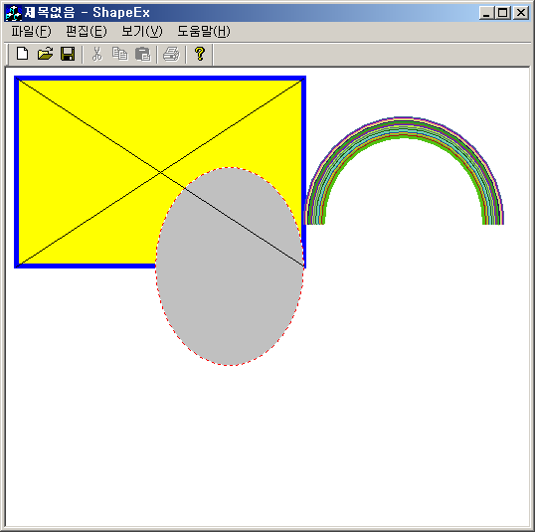
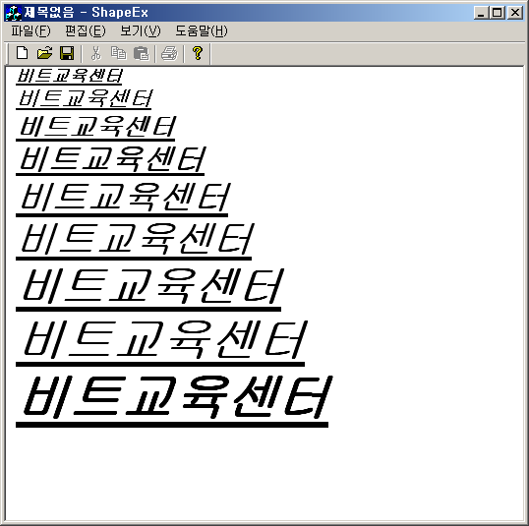
예제
실행 결과

Slide 35
비트맵(Bitmap) 오브젝트
장치 족송 비트맵(Device Dependent Bitmap: DDB)
  16비트 컬러
  출력 장치에 따라 비트들의 배열이 변화
  CBitmap
장치 독립 비트맵(Device Independent Bitmap: DIB)
  24비트 트루 컬러
  출력 장치에 따라 비트들의 배열이 변화

Slide 36
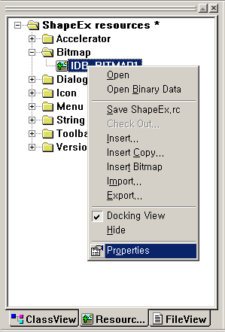
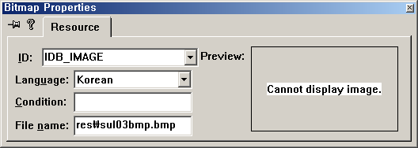
예제 - GDI 비트맵 사용하기
  SDI 형식 application 제작
  Step 4 에서 상태바와 인쇄 관련 기능 제거
  ResourceView 에서 비트맵을 임포트한다.
  임포트된 비트맵의 ID를 IDB_IMAGE로 변경

Slide 37
예제 - GDI 비트맵 사용하기
  View 클래스에 멤버 함수 추가
  void CenterImage( CDC* pDC ) ;
void CImageView::CenterImage(CDC *pDC) {
CBitmap myBit , *pOldBit ;
CDC memDC ;
BITMAP bm ;
myBit.LoadBitmap( IDB_IMAGE ) ;
myBit.GetObject( sizeof( BITMAP ) , &bm ) ;
memDC.CreateCompatibleDC( pDC ) ;
pOldBit = memDC.SelectObject( &myBit ) ;
CRect rc ;
GetClientRect( rc ) ;
int x = ( rc.Width() - bm.bmWidth ) / 2 ;
int y = ( rc.Height() - bm.bmHeight ) / 2 ;
pDC->BitBlt( x , y , bm.bmWidth , bm.bmHeight ,
&memDC , 0 , 0 , SRCCOPY ) ;
memDC.SelectObject( pOldBit ) ;
}

Slide 38
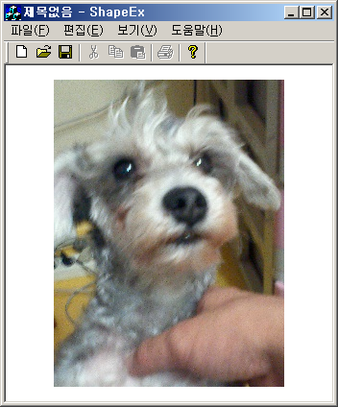
예제 - GDI 비트맵 사용하기
  OnDraw( )
void CImageView::OnDraw(CDC* pDC)
{
CShapeExDoc* pDoc = GetDocument();
ASSERT_VALID(pDoc);
CenterImage( pDC ) ;
}
실행 결과

Slide 39
예제 - GDI 비트맵 사용하기
BITMAP 구조체
typedef struct tagBITMAP { /* bm */
int bmType ;
int bmWidth ;
int bmHeight ;
int bmWidthBytes ;
BYTE bmPlanes ;
BYTE bmBitsPixel ;
LPVOID bmBits ;
} BITMAP ;

Slide 40
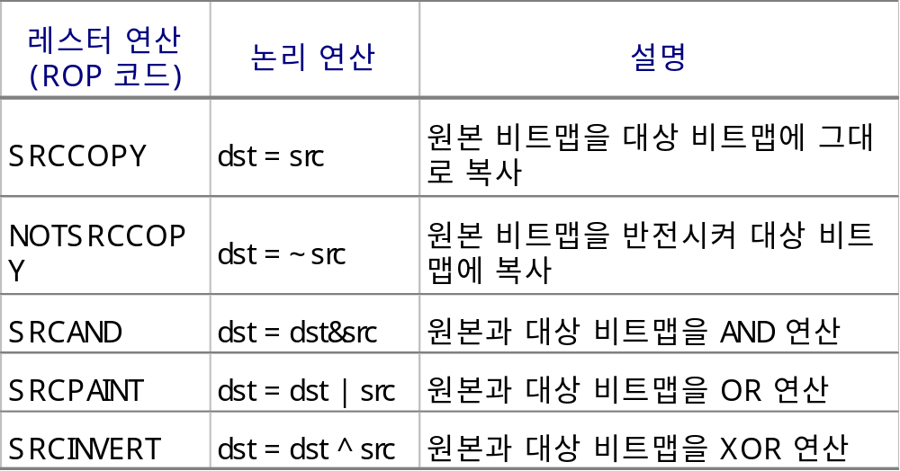
예제 - GDI 비트맵 사용하기
CDC::BitBlt( )
CDC::StretchBlt( )
pDC->BitBlt( x , y ,
Width , Height ,
pSrcDC ,
sx , sy ,
SRCCOPY ) ;

Slide 41
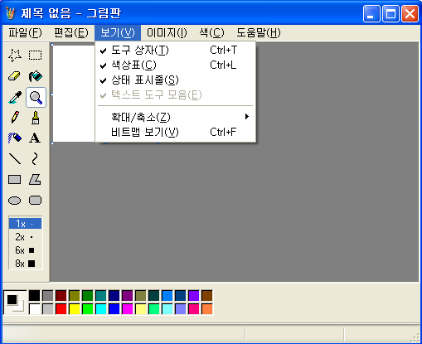
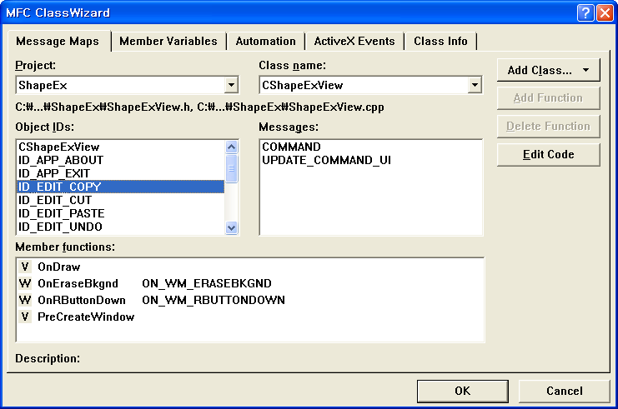
커맨드 핸들러와 업데이트 핸들러
커맨드 핸들러(Command Handler)
  WM_COMMAND
업데이트 핸들러(Update Handler)
  UPDATE_COMMAND_UI
  WM_INITMENUPOPUP
  메뉴나 툴바, 상태바 등 사용자 인터페이스의 상태 변경에 사용

Slide 42
커맨드 핸들러와 업데이트 핸들러
커맨드 라우팅
  명령 전달 경로
  중복된 핸들러의 경우 메시지 전달 우선 순위에 따라 수행 결정
ID_APP_ABOUT 메시지 핸들러를
뷰, 도큐먼트, 메인 프레임에 모두 작성
하여 테스트 해 보면
뷰(View)
도큐먼트(Document)
메인 프레임(Main frame)
어플리케이션(Application)

Slide 43
예제 - GDI 비트맵 사용하기
  기능 추가
  [1] 비트맵을 클라이언트 영역 중앙에 출력하는 부분
    CenterImage( ) 함수
  [2] 비트맵을 바둑판 모양으로 출력하는 부분
    TileImage( ) 함수
  [3] 비트맵을 클라이언트 영역에 맞추어 출력하는 부분
    StretchImage( ) 함수
  View 클래스에 아래의 두 멤버 함수를 추가
  void TileImage( CDC* pDC ) ;
  void StretchImage( CDC* pDC ) ;

Slide 44
예제 - GDI 비트맵 사용하기
  TileImage( ) 함수
void CImageView::TileImage(CDC *pDC)
{
CBitmap myBit , *pOldBit ;
CDC memDC ;
BITMAP bm ;
myBit.LoadBitmap( IDB_IMAGE ) ;
myBit.GetObject( sizeof( BITMAP ) , &bm ) ;
memDC.CreateCompatibleDC( pDC ) ;
pOldBit = memDC.SelectObject( &myBit ) ;
CRect rc ;
GetClientRect( rc ) ;
int x , y ;
for ( y = 0 ; y < rc.bottom ; y += bm.bmHeight )
for ( x = 0 ; x < rc.right ; x += bm.bmWidth )
pDC->BitBlt( x , y , bm.bmWidth , bm.bmHeight ,
&memDC , 0 , 0 , SRCCOPY ) ;
memDC.SelectObject( pOldBit ) ;
}

Slide 45
예제 - GDI 비트맵 사용하기
  StretchImage( ) 함수
void CImageView::StretchImage(CDC *pDC)
{
CBitmap myBit , *pOldBit ;
CDC memDC ;
BITMAP bm ;
myBit.LoadBitmap( IDB_IMAGE ) ;
myBit.GetObject( sizeof( BITMAP ) , &bm ) ;
memDC.CreateCompatibleDC( pDC ) ;
pOldBit = memDC.SelectObject( &myBit ) ;
CRect rc ;
GetClientRect( rc ) ;
int x = rc.Width() , y = rc.Height() ;
pDC->StretchBlt( 0 , 0 , x , y , &memDC , 0 , 0 ,
bm.bmWidth , bm.bmHeight , SRCINVERT ) ;
memDC.SelectObject( pOldBit ) ;
}

Slide 46
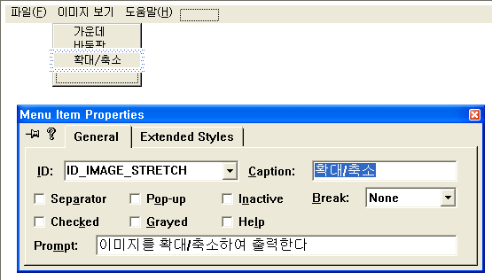
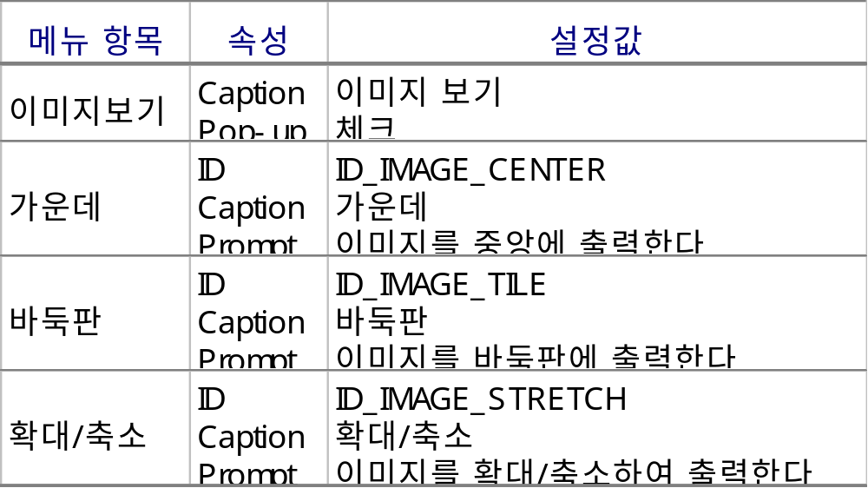
예제 - GDI 비트맵 사용하기
  메뉴 추가

Slide 47
예제 - GDI 비트맵 사용하기
  출력된 내용의 식별을 위한 멤버 변수 View 클래스에 추가
  OnDraw( ) 함수 수정
//View 클래스 헤더
enum IMAGE_TYPE{ CENTER , TILE , STRETCH } ;
IMAGE_TYPE m_Type ;
//생성자에서
m_Type = CENTER ;
switch( m_Type )
{
case CENTER :
CenterImage( pDC ) ;
break ;
case TILE :
TileImage( pDC ) ;
break ;
case STRETCH :
StretchImage( pDC ) ;
break ;
}

Slide 48
예제 - GDI 비트맵 사용하기
  3 개의 메뉴에 대한 메시지 핸들러를 View 클래스에 추가
void CImageView::OnImageCenter( )
{
m_Type = CENTER ;
Invalidate( ) ;
}
void CimageView::OnImageStretch( )
{
m_Type = Stretch ;
Invalidate( ) ;
}
void CImageView::OnImageTile( )
{
m_Type = Tile ;
Invalidate( ) ;
}

Slide 49
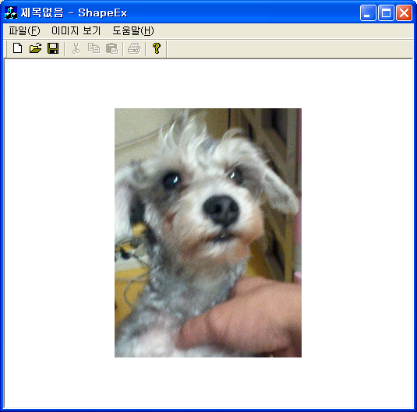
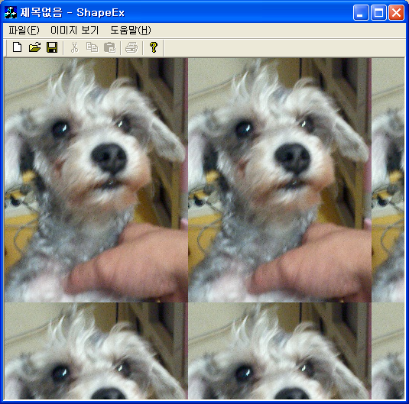
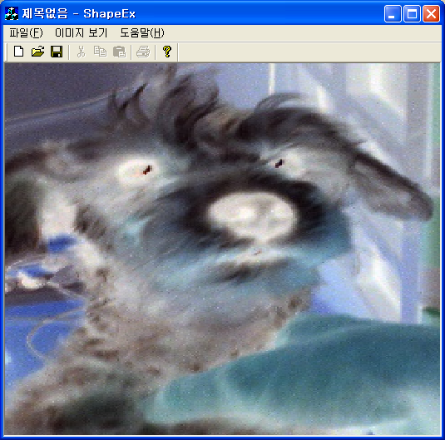
예제 - GDI 비트맵 사용하기
  실행 결과

Slide 50
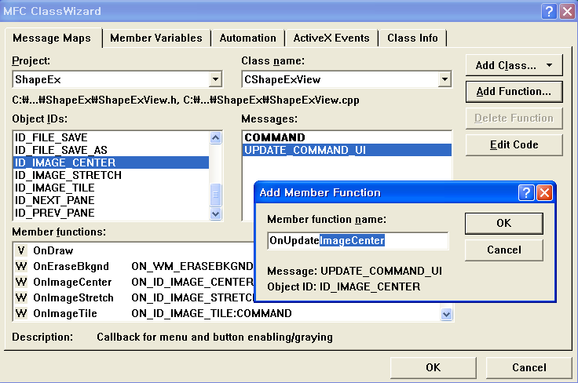
예제 - GDI 비트맵 사용하기
  응용 프로그램의 현재 상태를 메뉴 항목에 표시하기
  각각의 ID를 찾아 업데이트 핸들러를 추가

Slide 51
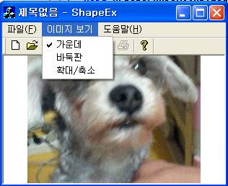
예제 - GDI 비트맵 사용하기
  업데이트 핸들러 코드 작성
void CShapeExView::OnUpdateImageCenter(CCmdUI* pCmdUI)
{
pCmdUI->SetCheck( m_Type == CENTER ) ;
}
void CShapeExView::OnUpdateImageStretch(CCmdUI* pCmdUI)
{
pCmdUI->SetCheck( m_Type == STRETCH ) ;
}
void CShapeExView::OnUpdateImageTile(CCmdUI* pCmdUI)
{
pCmdUI->SetCheck( m_Type == TILE ) ;
}
실행 결과

Slide 52
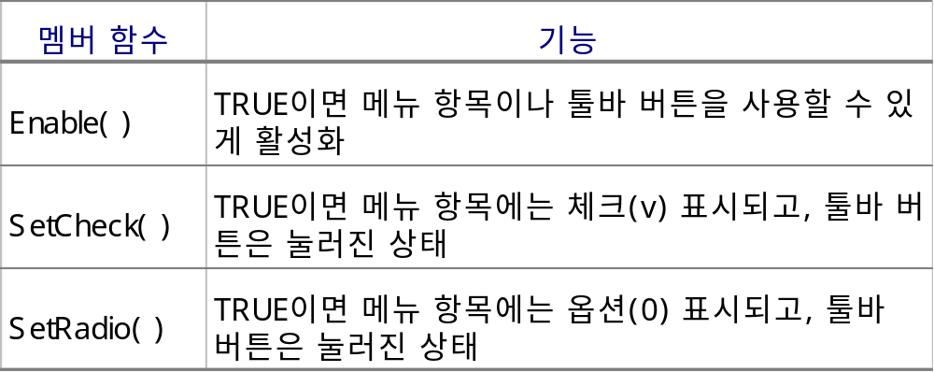
예제 - GDI 비트맵 사용하기
CCmdUI 클래스
  주요 멤버 함수

Slide 53
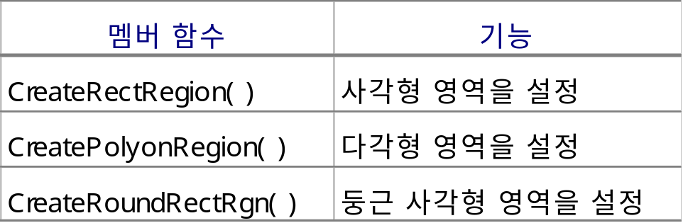
CRgn 클래스
CRgn 클래스
  다각형이나 원형이 갖는 범위를 저장하는 GDI 오브젝트
  간단한 멤버 함수 소개

Slide 54
예제 – GDI 비트맵 사용하기
  메인 프레임에 영역을 저장할 멤버 변수 추가
  윈도우 영역 설정과 윈도우 형태 설정
// 메인 프레임 헤더
CRgn m_rgnWnd ;
POINT points[5] ;
CRect wrect ; GetWindowRect( wrect ) ;
points[0].x = points[0].y = points[1].x = points[4].y = 0 ;
points[1].y = GetSystemMetrics( SM_CYMENU )
+ GetSystemMetrics( SM_CYCAPTION ) ;
points[3].x = points[4].x = wrect.right - wrect.left ;
points[3].y = GetSystemMetrics( SM_CYMENU )
+ GetSystemMetrics( SM_CYCAPTION ) ;
points[2].x = ( wrect.right - wrect.left ) / 2 ;
points[2].y = wrect.bottom - wrect.top ;
m_rgnWnd.CreatePolygonRgn( points , 5 , WINDING ) ;
SetWindowRgn( (HRGN)m_rgnWnd , TRUE ) ;
OnCreate( )

Slide 55
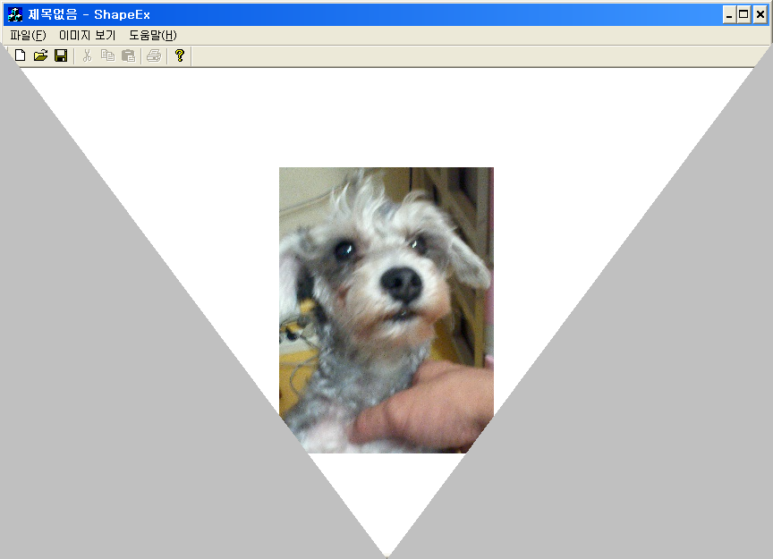
예제 – GDI 비트맵 사용하기
  실행 결과
보다 정확한 결과를 위해서는...

